Slide 1
Phrase Report
从复现论文到批量编码 / 多语言 / 多维属性
协议没变，变的是编码宽度、输入语言、输入字段
2026-10-08

Slide 2
SUMMARY
一页结论
① 复现论文
两轮 CKKS 协议
MinHash 200/50、K-Means
NCVR 10K 数据集 x 200查询
Precision 0.9804
Recall 1.0
F1 0.9901
在线 2722 s
通信 15182 MB
② 列式匹配批量编码
2D query×candidate SIMD
一个密文装 4000/4096 槽
NCVR 10K 数据集 x 200查询
在线 159 s（17.1×）
通信 133 MB（113.9×）
③ 多语言输入适配
unicode_v1 规范化
+ 拉丁转写双通道建库
SAGE 43,206 条记录
5 类文字系统
验证查询 9/9 全通过
④ 多维属性输入适配
声明式 schema
权重阈值标定
多簇探测
FEBRL 5000数据集 x 100查询
簇召回率 96%
复现阶段
增量阶段

Slide 3
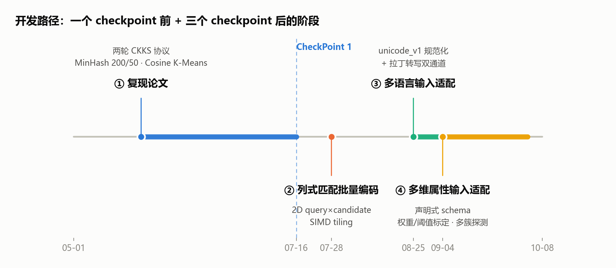
TIMELINE
开发路径

Slide 4
2026-05-24 ~ 2026-07-16
① 复现论文：协议骨架 + 基线性能
关键实现
- Round 1 质心匹配：加密 200 维签名 × k 个质心，选出目标簇
- Round 2 列式匹配：加密 selector 选列 + 密文×密文点积 − mask×τ
- Cosine K-Means，k = ⌊√n⌋，聚类与匹配同一套余弦语义
- 200 维是高分辨率签名，50 维是其前 50 维前缀（同一种子）
- 3 次加密 / 2 次解密，同一组公私钥；B 侧只有公开 context
- 每个 (query, candidate) 对独立采样正随机掩码，A 只能读出正负号
0.9804 Precision
召回 1.0000 · F1 0.9901
2722 s
在线总耗时 ≈ 45.4 分钟
15182 MB
通信总量 ≈ 14.8 GB
结论：协议正确性达标、零漏报；但瓶颈不在密码学 —— 每个密文只用了 4096 个槽位里的几十个。

Slide 5
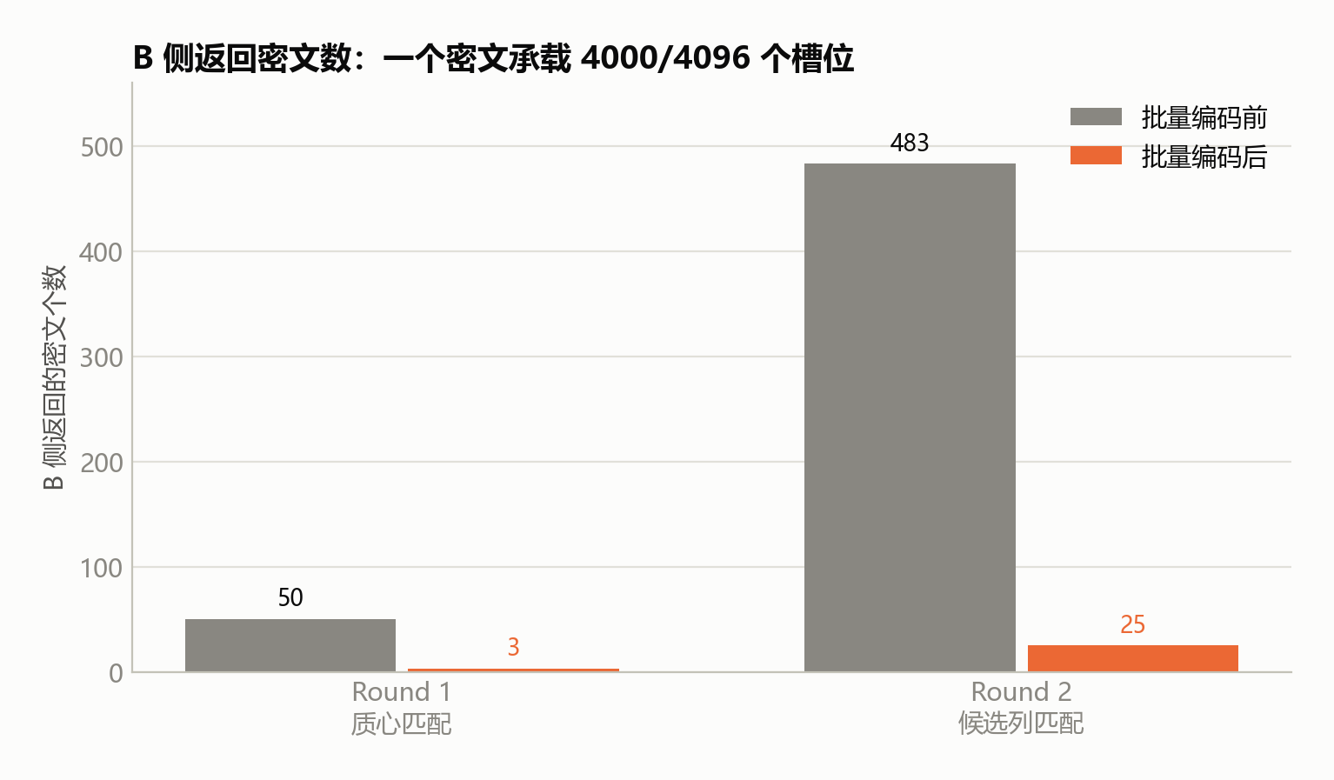
2026-07-28
② 列式匹配批量编码：二维 SIMD 平铺
把批处理从「一次装多条查询」升级为二维平铺
slot(q, t) = q × T + t T = ⌊4096 / m⌋
m = 200 → T = 20，一个密文装 200×20 = 4000 个独立分数
槽位利用率 4000 / 4096 = 97.7%
- Round 1：50 个质心 → 3 个 tile
- Round 2：483 个候选列 → 25 个 tile
- 每对独立掩码、padding 置零、判定逻辑与串行版逐位一致
- A→B 强制 bytes 序列化，B 只持有公开 context

Slide 6
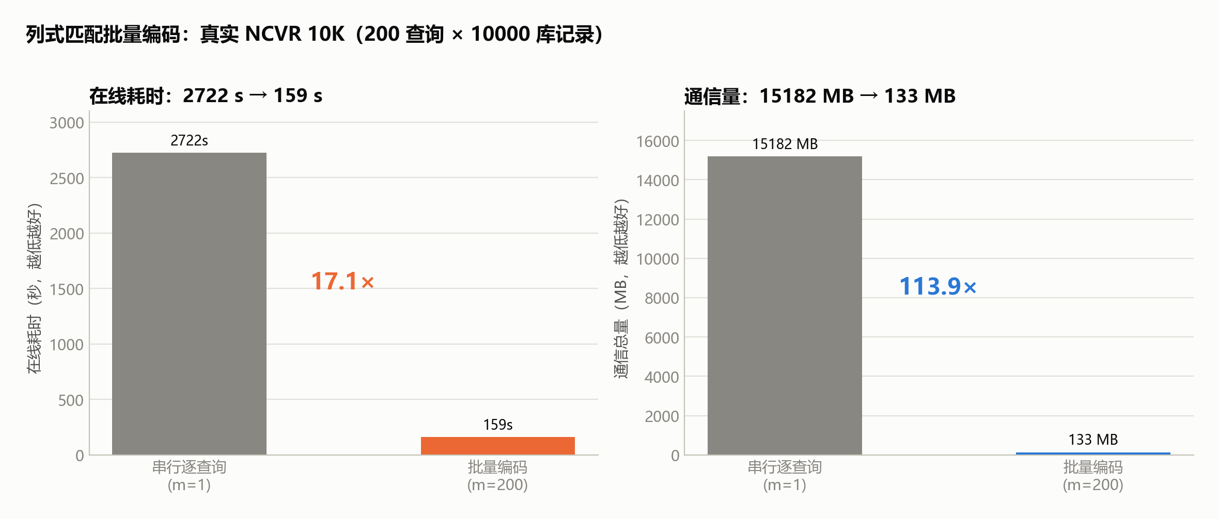
NCVR 10K · 200 查询 × 10000 库
② 结果：精度分毫不变，在线快 17 倍
P / R / F1 / Acc 与串行版完全相同（0.9804 / 1.0 / 0.9901 / 0.99）
全链路最大绝对误差 9.57e-05，score 正负判定一致率 100%

Slide 7
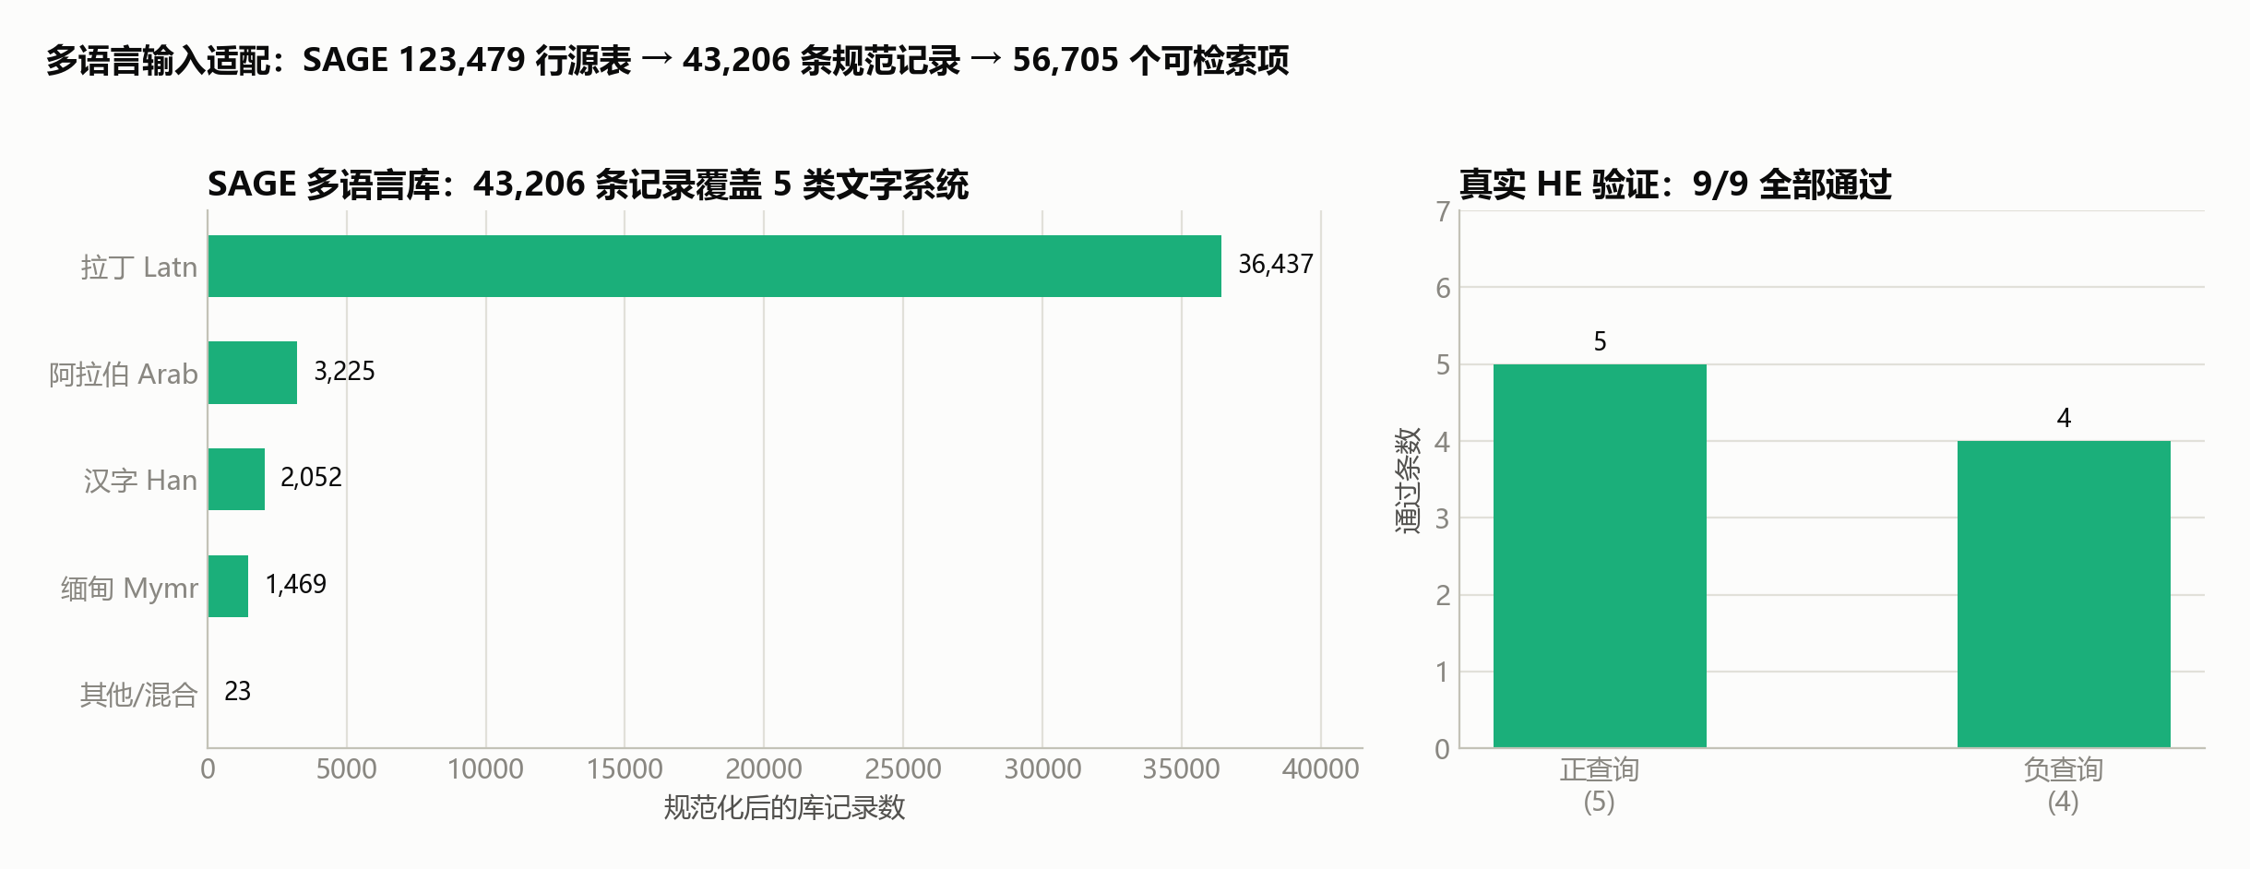
2026-08-25 ~ 2026-09-03
③ 多语言输入适配
原实现的正则 [^a-z\s] 会把汉字、阿拉伯文、重音字符整段删掉 —— 非拉丁姓名进来就是空签名。
english_v1：原路径不动，NCVR 等英文数据零回归
unicode_v1：NFKC + 跨文字大小写折叠 + 标点清理 + 重音折叠 + 保留原生文字
拉丁转写双通道：anyascii==0.3.3 生成变体，与原生姓名一起建库
跨文字真实跑通：廖學廣 ↔ LiaoXueGuang；阿拉伯原名 ↔ 拉丁转写；缅甸文全角括号归一化；匈牙利语重音折叠
9 条查询全部通过

Slide 8
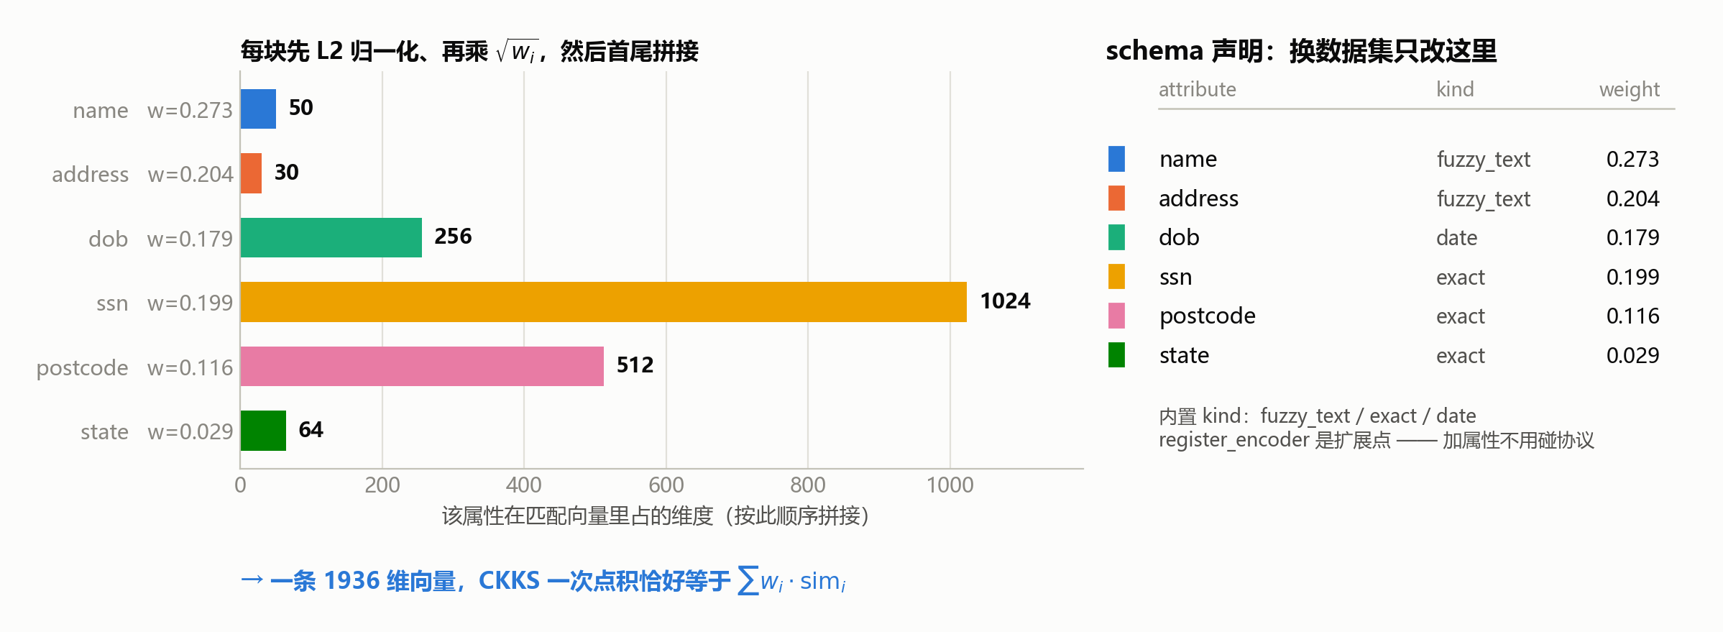

2026-09-04 ~ 2026-10-03
④ 多维属性：声明式 schema、实测标定权重和阈值
姓名不是唯一标识，将多维属性泛化成一份声明式配置：
可复用 换数据集只改 schema 文件，两轮协议、安全边界一行不动
可扩展 内置 fuzzy_text / exact / date；register_encoder 是扩展点，加属性不用碰协议
隐私不变 每块先 L2 归一化、再乘 $\sqrt{wᵢ}$然后拼接 —— 不影响后续双层隐私协议

Slide 9
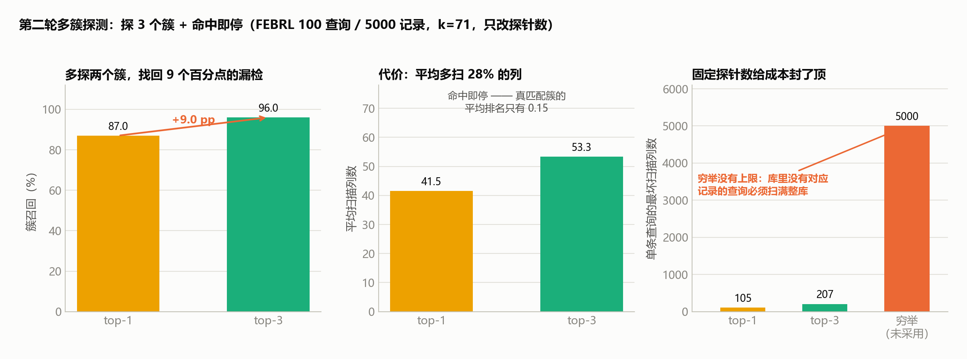
FEBRL · 100 查询 × 5000 库
④ 多簇探测：top-3 + 命中即停
按质心分降序探 3 个簇、命中即停。这条流程只对多维属性输入开启，普通姓名输入仍然走 top-1。
相比top-1，簇召回率提高到了96%
不能用全探测：库里没有对应记录的查询，early stop 无处可停，必然扫满整库，性能极差。

